Slide 1

Ole Lund Kirkegaard
Lille Virgil

Slide 2
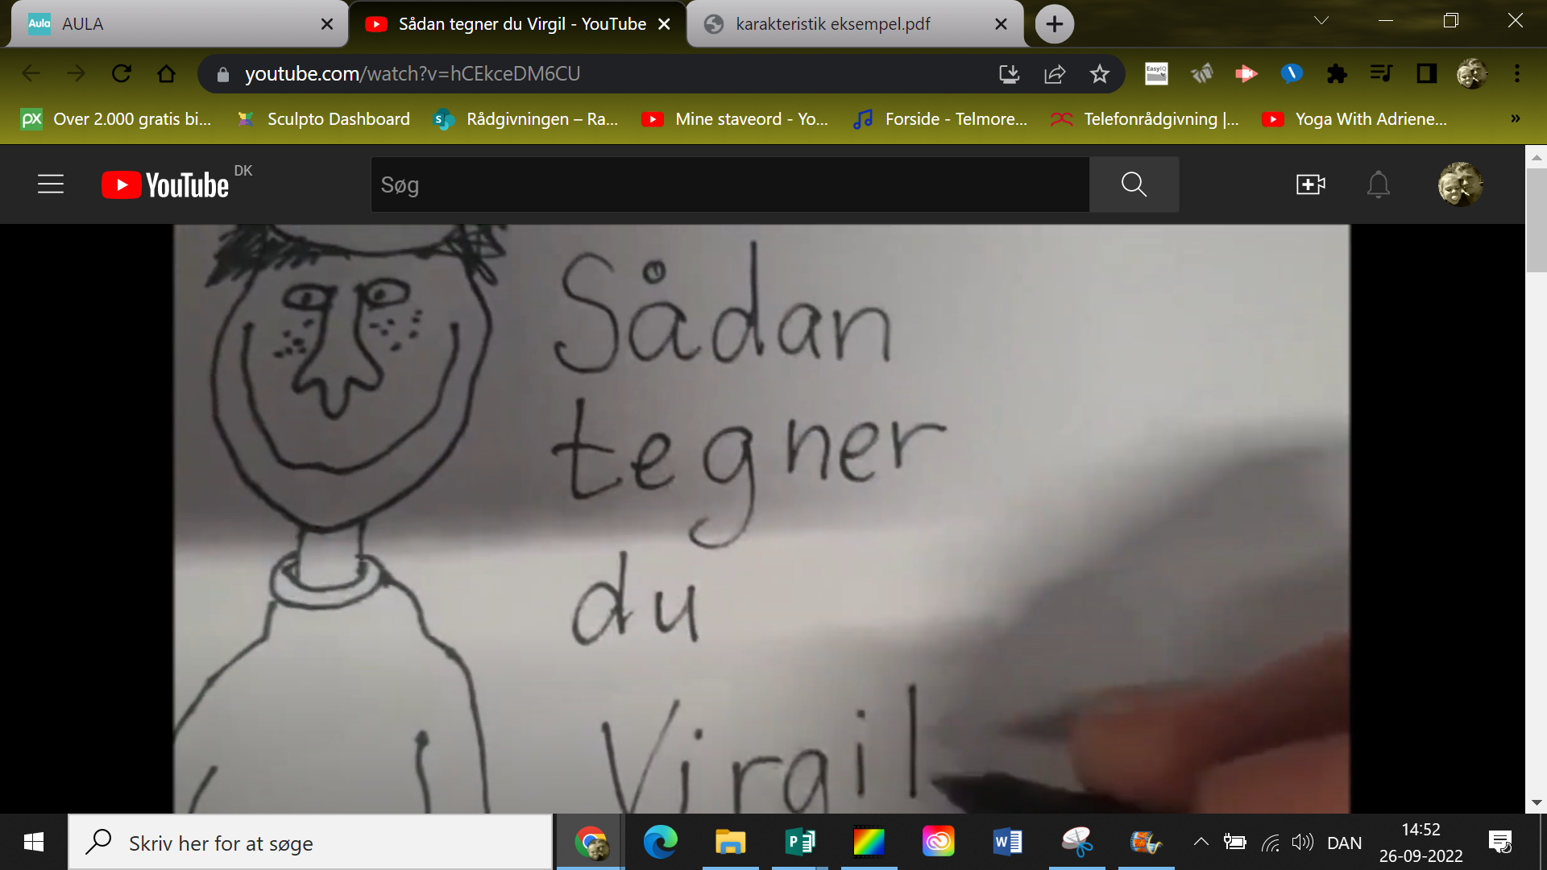
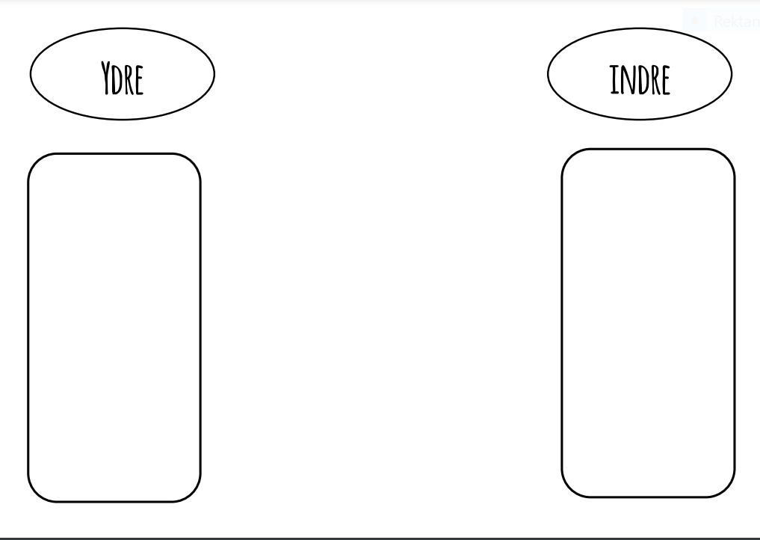
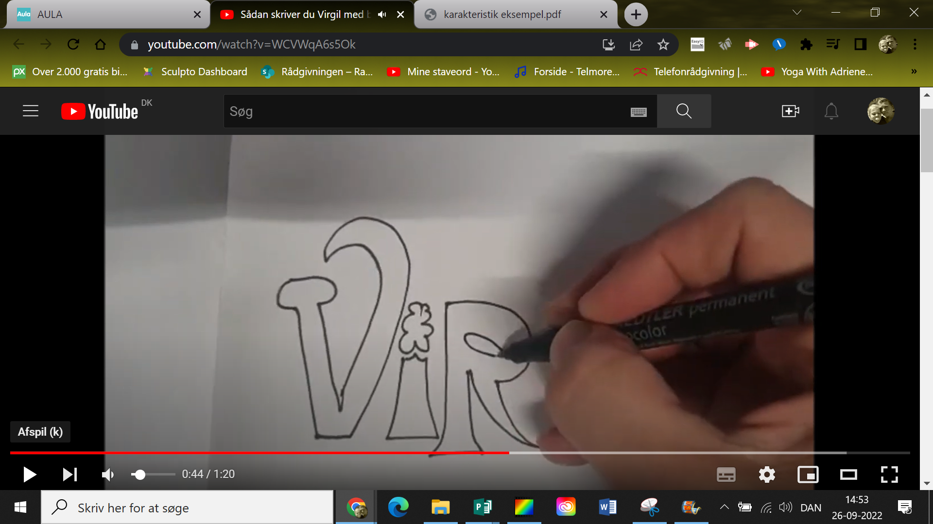
En personkarakteristik
Aula.dk

Slide 3
En personkarakteristik
Din Virgil-tegning må højst fylde ½ A4. Gerne lidt mindre.
Papiret skal vende sådan her
Aula.dk

Slide 4
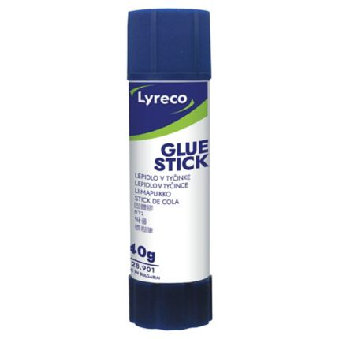
Lim din tegning ind her

Slide 5
Skriv
Skriv
Hvordan ser han ud?
Hvordan er han?
Hvordan opfører han sig?

Slide 6
Skriv Virgil med flotte bogstaver på forsiden af din foldebog
Aula.dk

